Slide 1
计算机组成原理总复习
期末考试试卷题型分布：
1. 单项选择题（本大题共8小题，每小题2分，共16分）
2. 填空题（本大题共10空，每空2分，共20分）
3. 问答题（本大题共4小题，每小题8分，共32分）
4. 综合应用题（本大题共4小题，每小题8分，共32分）

Slide 2
第一章 概论
计算机系统的层次结构
按照计算机语言从低级到高级的次序可分五个层次级别：
第1级：微程序机器级，由机器硬件直接执行微指令
第2级：传统机器级，由微程序解释机器指令系统
第3级：操作系统级，由操作系统程序实现，统一管理和调度计算机系统中的软硬件资源，支撑其他系统软件和应用软件。
第4级：汇编语言机器级，由汇编程序支持和执行
第5级：高级语言机器级，由高级语言编译程序支持和执行。
计算机系统各个层次之间关系紧密，上层是下层功能的扩展，下层是上层的基础。

Slide 3
第一章 概论
冯·诺依曼计算机的特点是：
计算机由运算器、存储器、控制器和输入设备、输出设备等五大部件组成。
指令和数据以同等的地位存放于存储器内，并可以按地址寻访。
指令和数据均可以用二进制代码表示。
指令由操作码和地址码组成，操作码用来表示操作的性质，地址码用来表示操作数所在存储器中的位置。
指令在存储器内按顺序存放。通常，指令是顺序执行的，在特定情况下，可根据运算结果或根据设定的条件改变执行顺序。
计算机以运算器为中心，输入输出设备与存储器的数据传送通过运算器。

Slide 4
第一章 概论
控制器：
对当前指令进行译码分析其所需要完成的操作，产生并发送各部件所需要的控制信号，从而使整个计算机自动、协调地工作
运算器：
用来完成算术和逻辑运算，并将运算的中间结果暂存在运算器内
存储器：
存放指令和数据
输入设备：
将外界信息转换为计算机能识别的二进制代码
输出设备：
将计算机处理结果转换成人们或其他设备所能接收的形式

Slide 5
第一章 概论
主存：又称内存，用于存放计算机当前正在执行的数据和程序，可以被CPU直接存取
CPU：中央处理器，是计算机硬件核心部件，由运算器和控制器构成
主机：CPU与主存合起来称为主机
外设：输入设备、输出设备的统称
计算机硬件技术指标
机器字长：指CPU一次能处理数据的二进制位数，通常与CPU的寄存器位数有关
指令字长：机器指令中含二进制代码的总位数
存储字长：存储单元中二进制代码的个数
MIPS：每秒百万条指令数
MFLOPS：每秒百万条浮点运算指令数

Slide 6
第一章 概论
指令和数据均存放在内存中，CPU可以从时间和空间上区分它们:
从时间上讲，取指令事件发生在取指周期；取数据事件发生在执行周期
从空间上讲，从由程序计数器PC所提供指令地址选中的内存单元取出的是指令，最终将送到控制器进行分析译码；从由指令的地址码字段提供操作数地址所选中内存单元读出的是数据，最终将送到运算器进行算术逻辑运算

Slide 7
第二章 计算机发展及应用
Moore定律
Intel公司的缔造者Gordon Moore提出
微芯片上集成的晶体管数目每三年翻两番
世界上第一台电子计算机 ENIAC(1946)
计算机发展的五个阶段
电子管
晶体管
中小规模集成电路
大规模集成电路
超大规模集成电路

Slide 8
第三章 系统总线
系统总线：计算机系统各大部件如CPU、主存、I/O接口之间的信息传输线。按传输信息的不同，分为数据总线，地址总线，控制总线：
数据总线：用来传输各功能部件之间的数据信息，是双向传输总线，其位数与机器字长，存储字长有关。一般为8位，16位或32位
地址总线：用来指出数据总线上的源数据或目的数据在存储单元的地址，是单向传输的，其位数与存储单元的个数有关（几次幂的关系）
控制总线：用来发出各种控制信号，对任一控制线而言，其传输都是单向的。与机器字长，存储字长，存储单元无关系

Slide 9
第三章 系统总线
总线仲裁：即总线判优，主要解决在多个主设备申请占用总线时，由总线控制器仲裁出优先级别最高的设备，允许其占用总线。
总线判优控制主要是解决多个部件同时申请总线时的使用权分配问题
集中式总线仲裁方式：
链式查询方式：设备优先级次序固定，控制连线简单，易于扩充，对电路故障最敏感；
计数器定时查询方式：设备优先级设置比较灵活，对电路故障不敏感，但增加了主控线数，控制过程比较复杂；
独立请求方式：设备优先次序控制灵活，判优速度最快，但控制连线数量多，控制过程最复杂，硬件成本较高

Slide 10
第三章 系统总线
总线宽度：数据总线的根数
总线时钟频率：总线工作的时钟频率，即单位时间内发出的脉冲数
总线带宽：通常指总线所能达到的最高数据传输率，单位是BPS（每秒传送字节数）
计算公式：Dr=D×f/N
D：数据宽度；
f：总线时钟频率；
N：完成一次数据传送所需的时钟周期数。
某总线在一个总线周期中并行传送4个字节的数据，假设一个总线周期等于一个总线时钟周期，总线时钟频率为33MHz，则总线带宽Dr=D×f/N =4B×33MHz =132MBPS

Slide 11
第三章 系统总线
流行的总线标准：
ISA总线：工业标准体系结构总线
EISA总线：扩展工业标准体系结构总线
VESA总线：视频电子标准协会总线
PCI总线：外围设备互连总线
AGP总线：加速图形端口总线
RS232总线：串行通信总线
USB总线：通用串行总线

Slide 12
第四章 存储器
RAM：随机访问存储器
在程序执行过程中既可读出也可写入，而且存取时间与存储单元所在位置无关，但是保存的信息在掉电后会丢失。
ROM：只读存储器
只能对其存储的内容读出，而不能对其写入的只读存储器，信息在掉电后不会丢失。
SRAM：静态RAM
利用双稳态触发器来保存信息，只要不断电，信息不会丢失，存取速度快，集成度低，容量小，价格高，常用作Cache。
DRAM：动态RAM
利用电容存储电荷原理来保存信息，使用时需要不断给电容充电才能使信息保持，存取速度慢，集成度高，容量大，价格低，常用作内存条。

Slide 13
第四章 存储器
单管DRAM存储单元原理：
读出时，字线上的高电平使T导通，若电容Cs上有电荷，经T管在数据线上产生电流，可视为读出“1”。若Cs无电荷，则数据线上无电流，可视为读出“0”。读操作结束时， Cs的电荷已泄放完毕，故是破坏性读出，必须再生。
写入时，字线为高电平使T导通，若数据线上为高电平，则经T管对Cs充电，使其存“1”；若数据线为低电平，则Cs经T放电，使其无电荷而存“0”

Slide 14
第四章 存储器
存储芯片的引脚封装
注意DRAM芯片采用行列地址分时复用，地址线引脚只引出了一半，没有片选信号。

Slide 15
第四章 存储器
Cache：是为了解决CPU和主存的速度匹配，提高访存速度的一种存储器，它设在主存与CPU间，起缓冲作用。一般由SRAM构成。
DRAM刷新：DRAM是靠电容存储电荷原理存储信息，电容上电荷要放电，造成信息丢失。为了维持所存信息，在一定时间(2ms)内，需要将所存信息读出再重新写入(恢复)，这一过程称作刷新，刷新是一行一行进行的，由CPU自动完成
DRAM刷新方法
集中刷新：在最大刷新间隔时间内，集中安排一段时间进行刷新
分散刷新：在每个读/写周期之后插入一个刷新周期，无CPU访存死时间
异步刷新：是集中式和分散式的折衷，在2ms内分散地把各行刷新一遍

Slide 16
第四章 存储器
存储器带宽：在单位时间中存储器传输数据的速率。
存储容量：一个存储器中可以容纳的存储单元总数。
存取时间：又称存储器访问时间，是指从启动一次存储器操作到完成该操作所经历的时间。
存储周期：是指连续启动两次独立的存储操作（如连续两次读操作）所需间隔的最小时间。
存取周期和存取时间的主要区别是：存取时间仅为完成一次操作的时间，而存取周期不仅包含操作时间，还包含操作后线路的恢复时间。即：存取周期=存取时间+恢复时间

Slide 17
第四章 存储器
程序局部性原理：是指程序在执行时呈现出局部性规律，即在一段时间内，整个程序的执行仅限于程序中的某一部分。相应地，执行所访问的存储空间也局限于某个内存区域。
存储器的层次结构
存储器系统可分为三个层次：Cache--主存--辅存
在计算机中，主存是必不可少的，当前正在执行的程序和数据都必须放在主存中。
Cache的引入，是为了解决速度与价格之间的矛盾，加快存储系统提供给CPU指令和数据的速度，让计算机拥有Cache的速度和主存的容量
辅存的引入，是为了解决容量与价格之间的矛盾，用来存放大量暂时不用的程序和数据。

Slide 18
第四章 存储器
Cache--主存和主存--辅存这两个存储层次的相同点和不同点
出发点相同：都是为了提高存储系统的性能价格比而构造的层次性存储体系，都力图使存储系统的性能接近高速存储器，而价格接近于低速存储器。
原理相同：都是利用了程序运行时的局部性原理，把最近常用的信息快从相对较慢，而大容量的存储器调入到相对高速而容量较小的存储器。
目的不同：Cache主要解决主存与CPU的速度差异问题；而辅存主要解决存储容量与价格之间的矛盾
数据通路不同：CPU与Cache和主存之间均有直接的访问通路，Cache不命中时可以直接访问主存；而辅存的内容只能通过调度进入主存，CPU才可以访问
透明性不同：Cache的管理完全由硬件自动完成，对所有程序员均透明；而辅存的管理由软件（操作系统）和硬件共同完成，对系统程序员是不透明的。
未命中时的损失不同：由于辅存存取时间通常是主存的上千倍，故主存未命中时系统性能损失要远大于Cache未命中时的损失

Slide 19
第四章 存储器
存储器容量扩展的三种方法：位扩展、字扩展、字位扩展
主存储器与CPU的连接
1 根据CPU芯片提供的地址线数目，确定CPU访存的地址范围，并写出相应的二进制地址码；
2 根据地址范围，确定各种类型存储器芯片的数目和扩展方法；
3 分配CPU地址线。CPU地址线的低位（数量＝存储芯片的地址线数量）直接连接存储芯片的地址线；CPU高位地址线皆参与形成存储芯片的片选信号；
4 连接数据线、R/W#等其他信号线，MREQ#信号一般可用作地址译码器的使能信号。

Slide 20
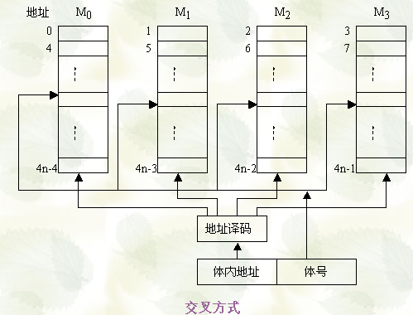
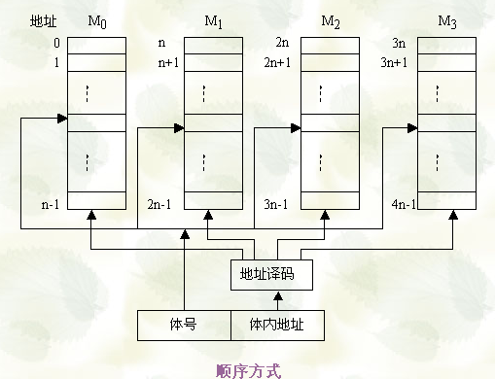
第四章 存储器
存储器字扩展一般采用高位交叉编址，顺序存储,其优点是一个存储体内的地址是连续的，有利于存储器的扩充。
存储器字扩展还可以采用低位交叉编址，交叉存储,其优点是可以使连续地址的字分布于不同的模块中，从而可对这些字并行访问，提高访存速度。

Slide 21
第四章 存储器
Cache和主存地址映射方式：
直接映射：Cache的一种地址映象方式，一个主存块只能映象到Cache中的唯一的一个指定块
全相联映射：Cache的一种地址映象方式，每个主存块都可映象到任何Cache块
组相联映射：Cache的一种地址映象方式，将存储空间分成若干组，各组之间是直接映象，而组内各块之间则是全相联映象
写回法：是在CPU执行写操作时，信息只写入Cache，仅当需要被替换时，才将以被写入过的Cache块先送回主存，然后再调入新块
写直达：利用Cache—主存存储层次在处理机和主存之间的直接通路，每当处理机写入Cache的同时，也通过此通路直接写入主存

Slide 22
第四章 存储器
已知某32位主机按字节或字访存，其地址码为24位，如果主存使用256K×8位DRAM芯片组成该机所允许的最大主存空间，并选用内存条结构形式，问：
1) 该机可以配备的最大主存容量为多少？
2) 该DRAM芯片的地址引脚至少为多少位？
3) 若每个内存条容量为1M×32位，需要多少个内存条？
4) 每个内存条需要多少个DRAM芯片？
5) 主存一共需要多少DRAM芯片？CPU如何选择各个内存条？
6) 还有其它的办法扩充字容量吗，和上面的方法有什么区别？
7) 如果DRAM芯片采用512×512×8存储阵列，采用异步刷新方式，单元刷新间隔为8ms，则刷新信号的周期为多少？

Slide 23
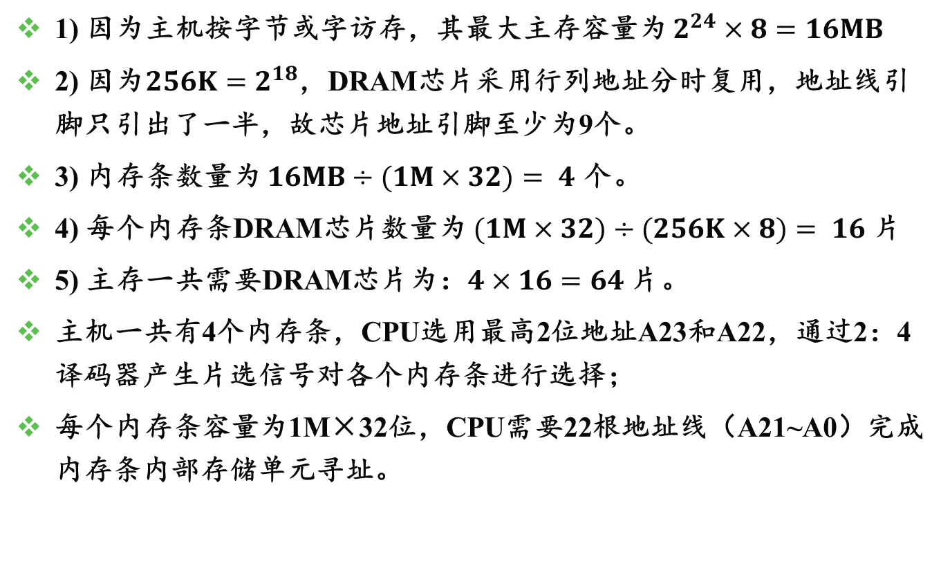
第四章 存储器
1) 因为主机按字节或字访存，其最大主存容量为 $2^{24}×8=16MB$
2) 因为$256K=2^{18}$，DRAM芯片采用行列地址分时复用，地址线引脚只引出了一半，故芯片地址引脚至少为9个。
3) 内存条数量为 $16MB÷(1M×32)= 4$ 个。
4) 每个内存条DRAM芯片数量为 $(1M×32)÷(256K×8)= 16$ 片
5) 主存一共需要DRAM芯片为：$4×16=64$ 片。
主机一共有4个内存条，CPU选用最高2位地址A23和A22，通过2：4译码器产生片选信号对各个内存条进行选择；
每个内存条容量为1M×32位，CPU需要22根地址线（A21~A0）完成内存条内部存储单元寻址。

Slide 24
第四章 存储器
6) 存储器字扩展一般采用高位交叉编址，顺序存储，其优点是一个存储体内地址是连续的，有利于存储器的扩充。
存储器字扩展还可以采用低位交叉编址，交叉存储，其优点是可以使连续地址的字分布于不同的模块中，从而可对这些字并行访问，提高访存速度。
7) 采用异步刷新方式，单元刷新间隔为8ms，意味要在8ms内进行512次行刷新操作，故刷新信号的周期为：𝟖𝒎𝒔÷𝟓𝟏𝟐=𝟏𝟓.𝟔𝟐𝟓𝝁𝒔

Slide 25
第四章 存储器
设某机主存容量为16MB，Cache容量为8KB。每字块有8个字，每字32位。设计一个四路组相联映像（即Cache每组内共4个字块）Cache组织，要求：
1) 画出主存地址字段中各段的位数。
2) 设Cache初态为空，CPU依次从主存第0、1、2、… 、99号单元读出100个字（主存一次读出一个字），并重复此次序读10次，问Cache命中率是多少？

Slide 26
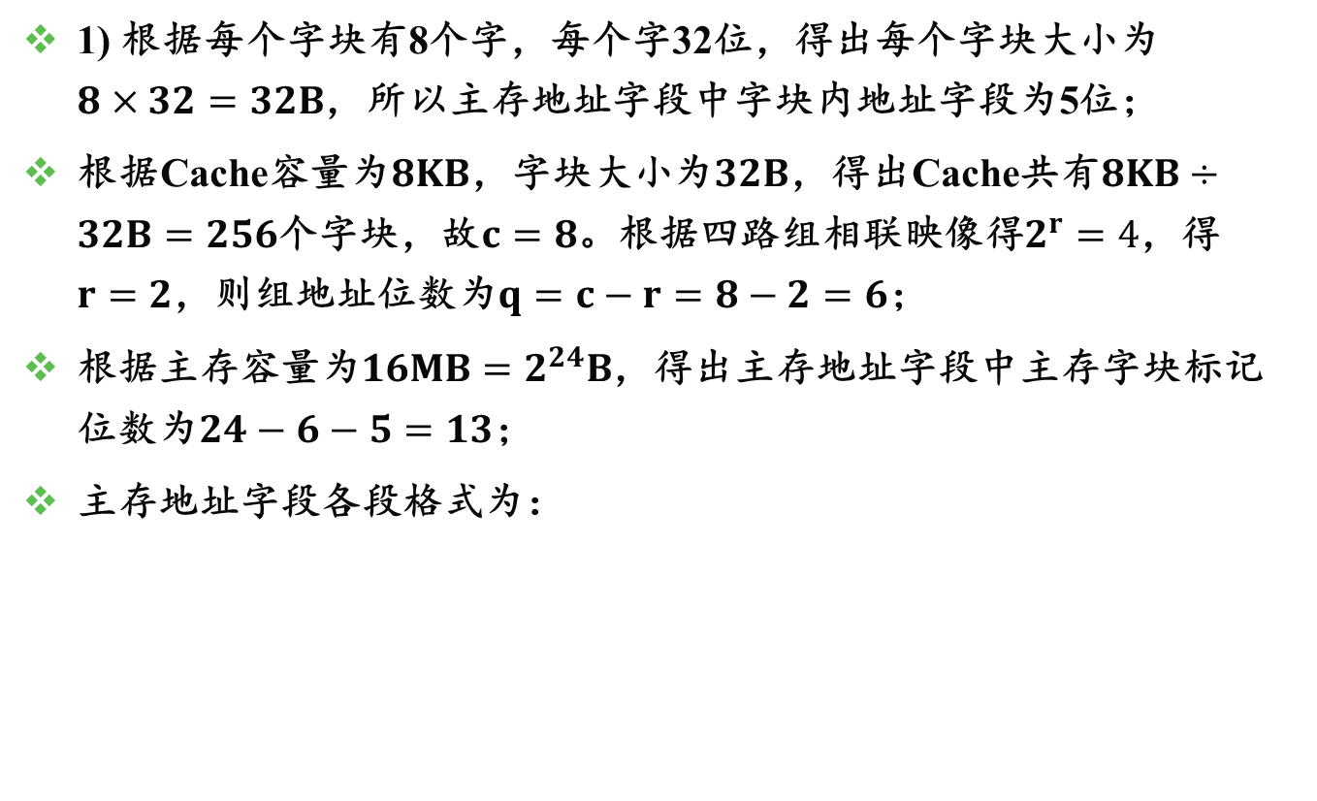
第四章 存储器
1) 根据每个字块有8个字，每个字32位，得出每个字块大小为$8×32=32B$，所以主存地址字段中字块内地址字段为5位；
根据Cache容量为$8KB$，字块大小为$32B$，得出Cache共有$8KB÷32B=256$个字块，故$c=8$。根据四路组相联映像得$2^{r}=4$，得$r=2$，则组地址位数为$q=c−r=8−2=6$；
根据主存容量为$16MB=2^{24}B$，得出主存地址字段中主存字块标记位数为$24−6−5=13$；
主存地址字段各段格式为：
主存字块标记13位 | 组地址6位 | 字块内地址5位

Slide 27
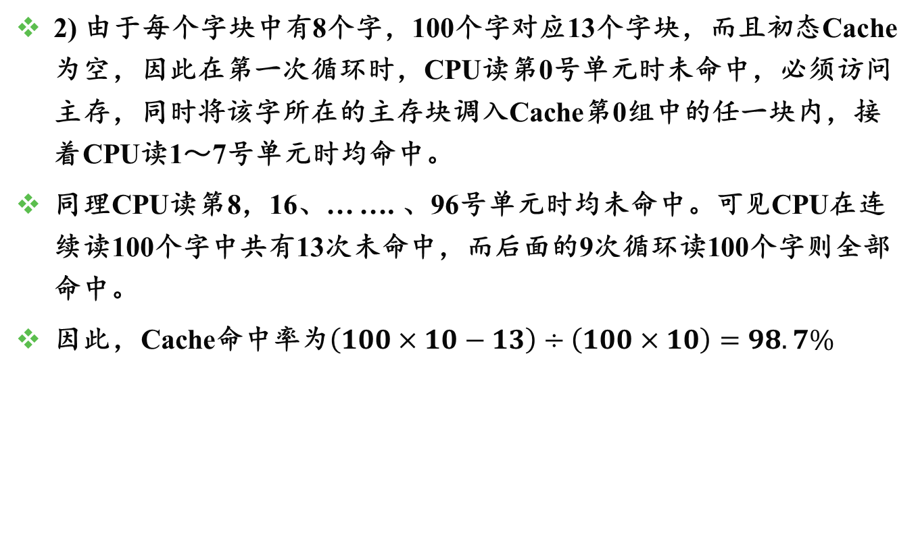
第四章 存储器
2) 由于每个字块中有8个字，100个字对应13个字块，而且初态Cache为空，因此在第一次循环时，CPU读第0号单元时未命中，必须访问主存，同时将该字所在的主存块调入Cache第0组中的任一块内，接着CPU读1～7号单元时均命中。
同理CPU读第8，16、… …. 、96号单元时均未命中。可见CPU在连续读100个字中共有13次未命中，而后面的9次循环读100个字则全部命中。
因此，Cache命中率为$\left(100×10−13\right)÷\left(100×10\right)=98.7\%$

Slide 28
第四章 存储器
某32位计算机，CPU主频为1GHz，Cache命中时的CPI为4，Cache块大小为32字节；主存采用8体交叉存储方式，每个存储体的字长为32位、存储周期为40ns；存储器的总线宽度为32位，总线的时钟频率为200MHz，支持突发传送总线事务。每次读突发传送总线事务过程包括送首地址和命令、存储器准备数据、传送数据。每次突发传送32字节，传送地址或32位数据均需要一个总线时钟周期。
1) CPU和总线的时钟周期各为多少？总线带宽为多少？
2) Cache缺失时，需用几个读突发传送总线事务来完成一个主存块的读取？
3) 存储器总线完成一次读突发传送总线事务所需的时间是多少？
4) 若程序BP执行过程中，共执行了100条指令，平均每条指令需进行1.2次访存，Cache缺失率为5%，不考虑替换等开销，则BP的CPU执行时间是多少？

Slide 29
第四章 存储器
1) CPU时钟周期为：1/1GHz=1ns 总线时钟周期为：1/200MHz=5ns
总线带宽为：4B×200MHz=800MB/s 或 4B/5ns=800MB/s。
2) Cache块大小是32B，因此，Cache缺失时，需要一个读突发传送总线事务读取一个主存块。
3) 一次读突发传送总线事务包括一次32位首地址传送和一次32字节的数据传送。
32位首地址传送需要用一个总线时钟周期5ns；每隔40ns/8=5ns启动一个存储体工作（各进行1次存取），第一个存储体读数据需要40ns；然后其余存储体数据读取与总线数据传输在时间上相互重叠，32字节的数据用8个总线时钟周期传输数据，需要8×5ns=40ns。
因此，一次读突发传送总线事务时间：5ns+40ns+8×5ns=85ns。

Slide 30
第四章 存储器
4) BP的CPU执行时间包括Cache命中时的指令执行时间和Cache缺失时带来的额外开销。
Cache命中时的指令执行时间：100×4×1ns=400ns。
Cache缺失时的额外开销：1.2×100×5%×85ns=510ns。
因此，BP的CPU执行时间：400ns+510ns=910ns。

Slide 31
第五章 输入输出系统
I/O接口的功能
选址功能,实现设备的选择
实现数据缓冲达到速度匹配
实现数据串并格式的转换
实现电平信号的转换
执行CPU的控制命令
返回外设的状态
中断管理功能

Slide 32
第五章 输入输出系统
I/O设备与主机信息传送的控制方式
程序查询方式：CPU启动I/O后，时刻查询I/O是否准备好，若设备准备就绪，CPU便转入处理I/O与主机间传送信息的程序；若设备没有准备就绪，则CPU反复查询，踏步等待，直到I/O准备就绪为止。因此主机与I/O是串行工作，CPU效率很低。
程序中断方式：CPU启动I/O后，不必时刻查询I/O是否准备好，而是继续执行程序，当I/O准备就绪时，向CPU发出中断信号，CPU在适当时候响应I/O的中断请求，暂停现行程序为I/O服务。因此主机与I/O并行工作，消除了踏步现象，提高了CPU效率
DMA方式：直接内存访问，一种完全由硬件执行I/O交换的工作方式，DMA控制器从CPU完全接管对总线的控制，数据交换不用经过CPU，而直接在内存和I/O设备之间进行。

Slide 33
第五章 输入输出系统
DMA和主存交换数据的方式：
停止CPU访问主存。这种方法DMA在传送一批数据时，独占主存，CPU放弃了地址线、数据线和有关控制线的使用权。在一批数据传送完毕后，DMA接口才把总线的控制权交回给CPU。显然，这种方法在DMA传送过程中，CPU基本处于不工作状态或保持原状态。
周期挪用。这种方法CPU按程序的要求访问主存，一旦I/O设备有DMA请求，则由I/O设备挪用一个存取周期。此时CPU可完成自身的操作，但要停止访存。显然这种方法既实现了I/O传送，又较好地发挥了主存和CPU的效率，是一种广泛采用的方法。
DMA与CPU交替访存。这种方法适合于CPU的工作周期比主存的存取周期长的情况。如CPU的工作周期大于主存周期的两倍，则每个CPU周期的上半周期专供DMA接口访存，下半周期专供CPU访存。这种交替访问方式可使DMA传送和CPU工作效率最高，但相应的硬件逻辑更复杂。

Slide 34
第五章 输入输出系统
DMA传送过程包括预处理、数据传送和后处理三个阶段。
DMA接口的基本组成
内存地址计数器---存放访问内存的地址
字计数器---记录传送数据块的长度
数据缓冲寄存器---暂存传送的数据
DMA请求触发器---保存外设发来的数据就绪信号（DMA请求）
控制/状态逻辑---DMA接口的核心部分
中断机构---向CPU发中断请求，请求进行后处理（结束处理）

Slide 35
第五章 输入输出系统
程序查询方式和程序中断方式的区别
程序查询方式和程序中断方式都通过“程序”传送数据
程序查询方式通过“程序”传送数据时，程序对I/O的控制包括了I/O准备和I/O传送两段时间。由于I/O的工作速度比CPU低得多，因此程序中要反复询问I/O的状态，造成“踏步等待”，严重浪费了CPU的工作时间。
而程序中断方式虽然也是通过“程序”传送数据，但程序仅对I/O传送阶段进行控制，I/O准备阶段不需要CPU查询。故CPU此时照样可以运行现行程序，与I/O并行工作，大大提高了CPU工作效率

Slide 36
第五章 输入输出系统
程序中断方式与DMA方式的比较
从数据传送看，程序中断方式靠程序传送，DMA方式靠硬件传送
从CPU响应时间看，程序中断方式在一条指令执行结束时响应，而DMA方式在存取周期结束时响应，即CPU将总线控制权让给DMA传送
程序中断方式有处理异常事件的能力，DMA方式没有这种能力
程序中断方式需要中断现行程序，故需保护现场，DMA方式不必中断现行程序，无需保护现场
DMA的优先级比程序中断高

Slide 37
第五章 输入输出系统
DMA方式中的中断请求和程序中断方式中的中断请求的区别
DMA方式中的中断请求不是为了传送信息（信息是通过主存和I/O之间的直接数据通道传送的），只是为了报告CPU一组数据传送结束，有待CPU做一些其他处理工作，如测试传送过程中是否出错，决定是否继续使用DMA方式传送等。
而程序中断方式的中断请求是为了传送数据，I/O设备和主机交换信息完全靠CPU响应中断后，转至中断服务程序完成的。

Slide 38
第六章 计算机的运算方法
无符号数：所有二进制数据位数均用来表示数值本身，没有正负之分
有符号数：其二进制数据位，包括符号位和数值位。计算机中的带符号数据又称为机器数。
机器数：把正负符号代码化，并保存在计算机中的数据。
真值：是指机器数所真正表示的数值，用数值并冠以+、-符号的方法来表示。
机器数的编码方法：原码、反码、补码、移码。

Slide 39
第六章 计算机的运算方法
原码编码方法
原码为符号位加上数的绝对值，0正1负;
原码零有两个编码，[+0]_{原}=0.000…0 [-0]_{原}=1.000…0
若原码整数的位数是8位,其表示范围: -127 ～ 127
补码编码方法
正数的补码在其二进制代码前加上符号位0
负数的补码是将二进制代码前加0后,再全部按位取反，然后在最低位上加1
0的补码表示只有一种形式，[+0]_{补}＝[-0]_{补}＝0.000…0
若补码整数的位数是8位,其表示范围: -128 ～127
由[X]_{补}求[-X]_{补}，将[X]_{补}连同符号一起将各位取反，末位再加1

Slide 40
第六章 计算机的运算方法
逻辑移位：无符号数移位
逻辑左移：各位依次左移，末位补0，高位移丢。
逻辑右移：最高位补0，各位依次右移，最低位移至进位标志位。
算术移位：有符号数移位，符号位必须要保持不变
补码左移：各位依次左移，最高有效位左移至符号位，末位补0；若改变了符号位，则发生了溢出。
补码右移：符号位不变，各位（包括符号位）依次右移，最低位移至进位标志位。

Slide 41
第六章 计算机的运算方法
补码加减法的公式:
[x+y]_{补} ＝ [x]_{补} + [y]_{补}
[x-y]_{补} ＝ [x]_{补} + [-y]_{补}
不需要事先判断符号，符号位与码值位一起参加运算
符号位相加后若有进位，则舍去该进位数字
补码加减运算结果判溢出：
单符号位判溢出：当最高有效位产生的进位和符号位产生的进位不同时，加减运算发生了溢出。
双符号位判溢出：采用变形补码运算，当运算结果两位符号相同时无溢出，不同时有溢出，其中高位符号位表示真正的符号，01表示上溢，10表示下溢。

Slide 42
第六章 计算机的运算方法
一个机器浮点数由阶码E和尾数M及其符号位组成。约定：
尾数M：用定点小数表示，给出有效数字的位数，决定了浮点数的表示精度
阶码E：用整数形式表示，指明小数点在数据中的位置，决定了浮点数的表示范围
浮点数的一般形式为：
E_{s} E₁ E₂ …… E_{m} M_{s} M₁ M₂ …… M_{n}
阶符 阶码 数符 尾数

Slide 43

第六章 计算机的运算方法
IEEE754标准 32位浮点数格式
S数的符号位，1位，在最高位，0表示正数，1表示负数。
M是尾数，23位，在低位部分，采用原码(纯小数)表示
E是阶码，8位，采用移码表示。移码比较大小方便。
规格化：尾数域最左位(最高有效位)总是1，故这一位不予存储，而认为隐藏在小数点的左边。
将浮点数指数真值e变成阶码E时，应将指数e加上一个固定偏移值127(01111111)，即E=e+127。
一个规格化的32位浮点数x的真值表示为x=(-1)^{S}×(1.M)×2^{E-127}

Slide 44
第六章 计算机的运算方法
将数(20.59375)₁₀转换成IEEE754 标准的32位浮点数的二进制格式
首先分别将整数和分数部分转换成二进制数：
20.59375=10100.10011
然后移动小数点，使其在第1，2位之间
10100.10011=1.010010011×2⁴
e=4 于是得到：S=0, E=4+127=131=10000011, M=010010011
最后得到32位浮点数的二进制存储格式为：
01000001101001001100000000000000=(41A4C000)₁₆

Slide 45
第六章 计算机的运算方法
浮点数加减运算的步骤：
判零、对阶、尾数求和、规格化、舍入、溢出判断
对阶
在浮点运算作加法或减法时，若两数阶码不等，需要对阶操作。
在浮点数的表示中，尾数采用定点小数，故阶码的大小直接反映尾数有效值小数点的实际位置，因此，当两浮点数的阶码不等时，尾数部分无法直接进行加减运算，需要先进行对阶操作。
对阶操作采用小阶向大阶看齐的原则，原因是：如果是大阶向小阶看齐，那么随着大阶码的值减少，为保持浮点数的值不变，则其尾数必须左移相应的位数，有可能发生符号位及尾数高位丢失的错误，这是不允许的。而增大小阶码同时其尾数右移，有可能发生尾数低位的丢失，这只影响精度，不会产生错误
对阶方法：将小阶加1，其尾数相应右移1位，直至两数阶码相等。

Slide 46
第六章 计算机的运算方法
规格化
为了提高数据的表示精度，当尾数值不为0时，其绝对值|M|≥0.5，即尾数绝对值域的最高有效位应为1，否则通过修改阶码同时左右移小数点办法，使其变成这一表示形式，称为浮点数规格化表示。
原码：不论正数、负数，第一数位为1
补码：符号位和第 1 数位不同
舍入处理（对阶和右规时）
0舍1入：如 丢弃的最高位为1，进1
恒置1法：尾数的末位恒置1
溢出判断
阶码溢出：上溢按中断溢出处理，下溢按机器零处理
尾数溢出：需要右归，最低位移出，要进行舍入处理

Slide 47
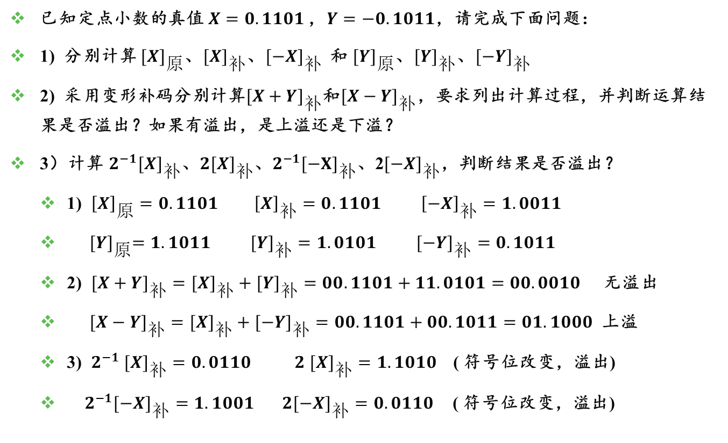
第六章 计算机的运算方法
已知定点小数的真值 $X=0.1101$ ，$Y=−0.1011$，请完成下面问题：
1) 分别计算 $[X]_{原}$、$[X]_{补}$、$[−X]_{补}$ 和 $[Y]_{原}$、$[Y]_{补}$、$[−Y]_{补}$
2) 采用变形补码分别计算$[X+Y]_{补}$和$[X−Y]_{补}$，要求列出计算过程，并判断运算结果是否溢出？如果有溢出，是上溢还是下溢？
3）计算 $2^{−1}[X]_{补}$、$2[X]_{补}$、$2^{−1}[−X]_{补}$、2$[−X]_{补}$，判断结果是否溢出？
1) ${\left[X\right]}_{原}=0.1101 { \left[X\right]}_{补}=0.1101{ \left[−X\right]}_{补}=1.0011$
${[Y]}_{原}=1.1011 { [Y]}_{补}=1.0101{ [−Y]}_{补}=0.1011$
2) $[X+Y]_{补}=[X]_{补}+[Y]_{补}=00.1101+11.0101=00.0010$ 无溢出
$[X−Y]_{补}=[X]_{补}+[−Y]_{补}=00.1101+00.1011=01.1000$ 上溢
3) $2^{−1} [X]_{补}=0.0110 2 [X]_{补}=1.1010$ ( 符号位改变，溢出)
$2^{−1}[−X]_{补}=1.1001 2[−X]_{补}=0.0110$ ( 符号位改变，溢出)

Slide 48
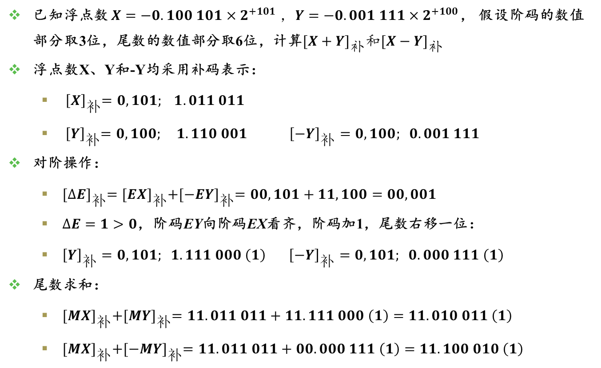
第六章 计算机的运算方法
已知浮点数 $X=−0.100 101×2^{+101} ，Y=−0.001 111×2^{+100}$， 假设阶码的数值部分取3位，尾数的数值部分取6位，计算$[X+Y]_{补}和[X−Y]_{补}$
浮点数X、Y和-Y均采用补码表示：
${ \left[X\right]}_{补}=0, 101; 1.011 011$
${ \left[Y\right]}_{补}=0, 100; 1.110 001{ \left[−Y\right]}_{补}=0, 100; 0.001 111$
对阶操作：
${[∆E]}_{补}={[EX]}_{补}+{[−EY]}_{补}=00, 101+11, 100=00, 001$
$∆E=1>0$，阶码EY向阶码EX看齐，阶码加1，尾数右移一位：
${\left[Y\right]}_{补}=0, 101; 1.111 000 \left(1\right) {\left[−Y\right]}_{补}=0, 101; 0.000 111 \left(1\right)$
尾数求和：
${[MX]}_{补}+{[MY]}_{补}=11. 011 011+11. 111 000 \left(1\right)=11. 010 011 \left(1\right)$
${[MX]}_{补}+{[−MY]}_{补}=11. 011 011+00.000 111 \left(1\right)=11. 100 010 \left(1\right)$

Slide 49
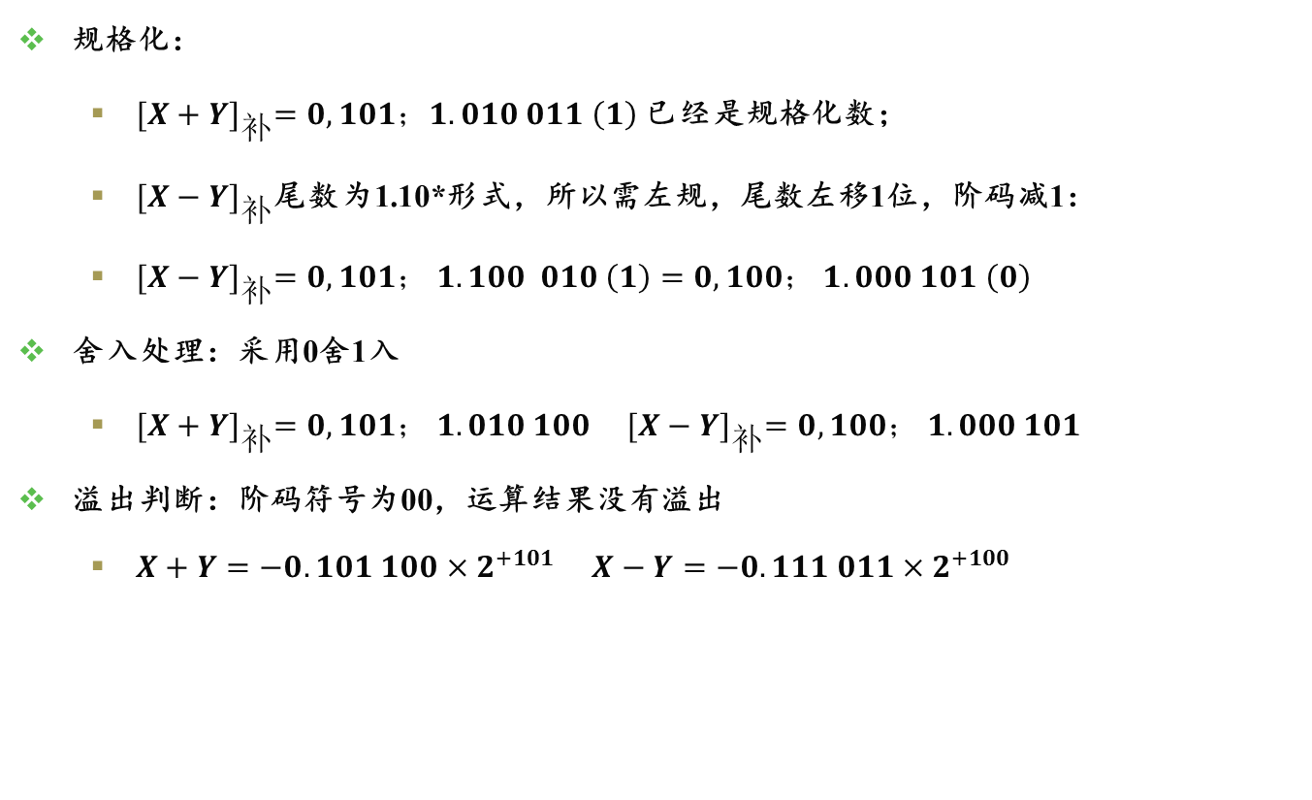
第六章 计算机的运算方法
规格化：
${[X+Y]}_{补}=0, 101；1.010 011 \left(1\right)$ 已经是规格化数；
${[X−Y]}_{补}$尾数为1.10*形式，所以需左规，尾数左移1位，阶码减1：
${[X−Y]}_{补}=0, 101； 1.100 010 \left(1\right)=0,100； 1.000 101 \left(0\right)$
舍入处理：采用0舍1入
${[X+Y]}_{补}=0, 101； 1.010 100 {[X−Y]}_{补}=0,100； 1.000 101$
溢出判断：阶码符号为00，运算结果没有溢出
$X+Y=−0.101 100×2^{+101} X−Y=−0.111 011×2^{+100}$

Slide 50
第六章 计算机的运算方法
假定在一个8位字长的计算机中运行如下类C程序段：
unsigned int x = 134;
unsigned int y = 246;
int m = x;
int n = y;
unsigned int z1 = x-y;
unsigned int z2 = x+y;
int k1 = m-n;
int k2 = m+n;
若编译器编译时将8个8位寄存器R1～R8分别分配给变量x、y、m、n、z1、z2、k1和k2。请回答下列问题（提示：带符号整数用补码表示）

Slide 51
第六章 计算机的运算方法
1）执行上述程序段后，寄存器R1、R2、R5和R6的内容分别是什么？（用十六进制表示）
2）执行上述程序段后，变量m和k1、k2的值分别是多少？（用十进制表示）
3）上述程序段中，哪些带符号整数运算语句的执行结果会发生溢出？
解题思路分析：
本题考查无符号数和带符号数的溢出概念，以及在C语言中强制类型转换操作对数据的处理方式。注意：
无符号数没有溢出的概念，超出最大值的进位将被丢弃。
C语言规定：在无符号整数和带符号整数之间进行强制类型转换时，机器码并不改变，改变的是对机器码的解释方式。

Slide 52
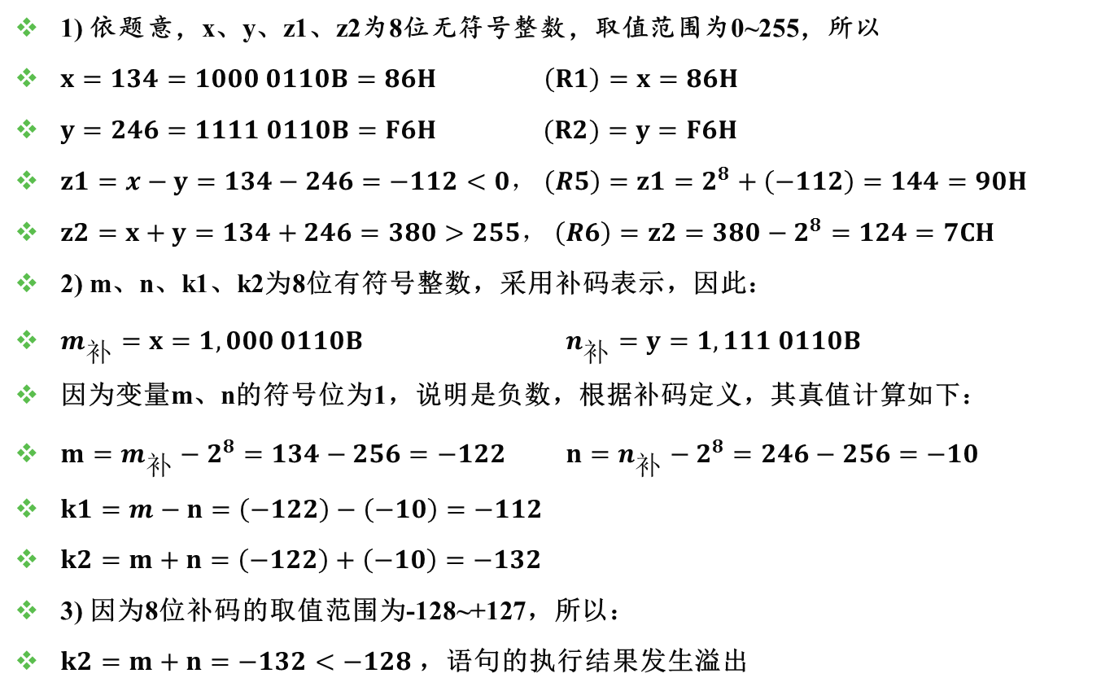
第六章 计算机的运算方法
1) 依题意，x、y、z1、z2为8位无符号整数，取值范围为0~255，所以
$x=134=1000 0110B=86H \left(R1\right)=x=86H$
$y=246=1111 0110B=F6H (R2)=y=F6H$
$z1=x−y=134−246=−112<0， \left(R5\right)=z1=2^{8}+\left(−112\right)=144=90H$
$z2=x+y=134+246=380>255， \left(R6\right)=z2=380−2^{8}=124=7CH$
2) m、n、k1、k2为8位有符号整数，采用补码表示，因此：
$m_{补}=x=1, 000 0110B n_{补}=y=1, 111 0110B$
因为变量m、n的符号位为1，说明是负数，根据补码定义，其真值计算如下：
$m=m_{补}−2^{8}=134−256=−122 n=n_{补}−2^{8}=246−256=−10$
$k1=m−n=\left(−122\right)−\left(−10\right)=−112$
$k2=m+n=\left(−122\right)+\left(−10\right)=−132$
3) 因为8位补码的取值范围为-128~+127，所以：
$k2=m+n=−132<−128$ ，语句的执行结果发生溢出

Slide 53
第七章 指令系统
寻址方式：确定本条指令的操作数地址，以及下一条将要执行的指令地址的方法。寻址方式与硬件结构紧密相关，而且直接影响指令格式和指令功能
间接寻址：倘若指令字中的形式地址不直接给出操作数的地址，而是指出操作数有效地址所在的存储单元的地址，也就是说有效地址是由形式地址间接提供，即为间接寻址
基址寻址：操作数有效地址等于形式地址加上基址寄存器的内容；基址寄存器的内容由操作系统给定，且在程序的执行过程中不可变，支持多道程序技术的应用
变址寻址：操作数有效地址等于形式地址加上变址寄存器的内容，变址寄存器的内容由用户给定且在程序的执行过程中可变，常常用于处理数组程序

Slide 54
第七章 指令系统
基址寻址和变址寻址的特点：
两种寻址方式都可以扩大指令寻址范围，计算操作数有效地址的方法类似，都等于形式地址A加上寄存器的内容
基址寻址的基准地址由基址寄存器给出，通常由操作系统或管理程序设定，地址改变反映在形式地址A的取值上
而变址寻址的基准地址由形式地址A给出，地址改变反映在变址值的自动修改上，变址值由变址寄存器给出，其内容通常是由用户设定
基址寻址面向系统，解决程序在主存中动态重定位问题，变址寻址面向用户，适用于数组或字符串处理

Slide 55
第七章 指令系统
某计算机字长16位，主存地址空间的大小为128KB，按字编址。采用单字长指令格式，其中指令各字段定义如下：
转移指令采用相对寻址方式，相对偏移量用补码表示。寻址方式定义如下：
15 |  |  | 12 | 11 |  |  |  |  | 6 | 5 |  |  |  |  | 0
OP |  |  |  | Ms |  |  | Rs |  |  | Md |  |  | Rd
 |  |  |  | 源操作数 |  |  |  |  |  | 目的操作数
Ms/Md | 寻址方式 | 助记符 | 含义
000B | 寄存器直接 | Rn | 操作数 = (Rn)
001B | 寄存器间接 | (Rn) | 操作数 = ((Rn))
010B | 寄存器间接、自增 | (Rn) + | 操作数 = ((Rn)) , (Rn) + 1→Rn
011B | 相对 | D (Rn) | 转移目标地址 = (PC) + (Rn)
注：（x）表示存储器地址x或寄存器x的内容

Slide 56
第七章 指令系统
请回答下列问题，要求给出理由或计算过程。
1)该指令系统最多可有多少条指令？计算机最多有多少个通用寄存器？存储器地址寄存器MAR和存储器数据寄存器MDR至少各需要多少位？
2)转移指令的目标地址范围是多少？
3)若操作码0010B表示加法操作(助记符为add)，寄存器R4和R5的编号分别为100B和101B，R4的内容为1234H，R5的内容为5678H，地址1234H中的内容为5678H，地址5678H中的内容为1234H，则汇编语句“add (R4), (R5)+”（逗号前为源操作数，逗号后为目的操作数）对应的机器码是什么（用十六进制表示）？该指令执行后，哪些寄存器和存储单元中的内容会改变？改变后的内容是什么？

Slide 57
第七章 指令系统
1) 操作码字段占4位，则该指令系统最多可有2⁴=16条指令；
操作数字段总共占6位，寻址方式占3位，于是寄存器编号占3位，则该计算机最多有2³=8个通用寄存器；
主存容量为128KB，按字编址，计算机字长为16位，可以划分为128KB/2B=64K=2¹⁶个存储单元，故MDR和MAR至少各需16位。
2) 转移指令采用相对寻址，转移目标地址=(PC)+(Rn)，其中PC为16位，表示地址范围为0～2¹⁶-1；相对偏移量Rn为16位，用补码表示，表示偏移范围为-2¹⁵～2¹⁵-1；所以转移指令的目标地址范围为0000H～FFFFH（ 0～2¹⁶-1）。
3) 对于汇编语句“add (R4), (R5)+”，对应的机器码为：0010 001 100 010 101B，用十六进制表示为2315H。

Slide 58
第七章 指令系统
3) 对于汇编语句“add (R4), (R5)+”，对应的机器码为：0010 001 100 010 101B，用十六进制表示为2315H。
该指令的功能是：把内存1234H单元中的数据与内存5678H单元中的数据进行相加，结果写回到5678H单元，而且R5的内容用作内存地址之后，还要执行R5的内容加1的操作，所以“add (R4), (R5)+”指令执行后，R5和存储单元5678H的内容会改变。执行后，R5的内容从5678H变为5679H。内存5678H单元的内容将变为该加法指令计算得到的和：5678H+1234H=68ACH。

Slide 59
第七章 指令系统
某机主存容量为4M×16位，且存储字长等于指令字长，若该机指令系统可完成108种操作，操作码位数固定，且具有直接、间接、变址、基址、相对、立即等六种寻址方式。试回答：
1）画出一地址指令格式并指出各字段的作用；
2）该指令直接寻址的最大范围（十进制表示）；
3）一次间址寻址范围（十进制表示）；
4）相对寻址的位移量（十进制表示）；

Slide 60
第七章 指令系统
1）一地址指令格式为
OP：操作码字段，共7位，可反映108种操作；
M：寻址方式特征字段，共3位，可反映6种寻址方式；
A：形式地址字段，共16-7-3=6位
2）直接寻址的最大范围为2⁶=64字；
3）由于存储字长为16位，故一次间址的寻址范围为2¹⁶ = 65536
4）相对寻址的位移量为–32～+31；
OP | M | A

Slide 61
第七章 指令系统
假设寄存器(R)＝1000，存储器单元(1000)＝2000，(2000)＝3000，程序计数器(PC)＝4000，问在以下寻址方式下CPU访问到的操作数的值是什么？将结果填写在下表。
寻址方式 | 形式地址A | 操作数
寄存器寻址 | R | 1000
寄存器间接寻址 | R | 2000
直接寻址 | 1000 | 2000
存储器间接寻址 | 1000 | 3000
相对寻址 | －2000 | 3000
立即数寻址 | ＃2000 | 2000

Slide 62
第八章 CPU的结构和功能
主频：CPU工作的时钟频率，即单位时间内发出的脉冲数
时钟周期：是机器主频的倒数，也称为节拍，它是控制计算机操作的最小单位时间
机器周期：是所有指令执行过程中的一个基准时间，通常以存取周期作为机器周期
指令周期：是CPU取出并执行一条指令所需的时间，包括取指、译码和执行所需的全部时间
CPI：执行一条指令所需时钟周期数
1GHz=1000MHz、1MHz=1000KHz、1KHz=1000Hz
1s=1000ms、1ms=1000μs、1μs=1000ns

Slide 63
第八章 CPU的结构和功能
CPU五大功能
指令控制：用于控制指令程序的顺序执行
操作控制：负责管理并产生每条指令所需操作信号
时间控制：对各种操作加以时间的实施控制
数据加工：对数据进行算术运算和逻辑运算处理
中断处理：处理响应中断
一个完整的CPU指令周期所包含4个机器周期：
取指周期：完成取指令和分析指令的操作
间址周期：访问存储器取出操作数的有效地址
执行周期：完成取出操作数、执行指令的操作
中断周期：保护程序断点、寻找中断服务程序入口地址、关中断

Slide 64
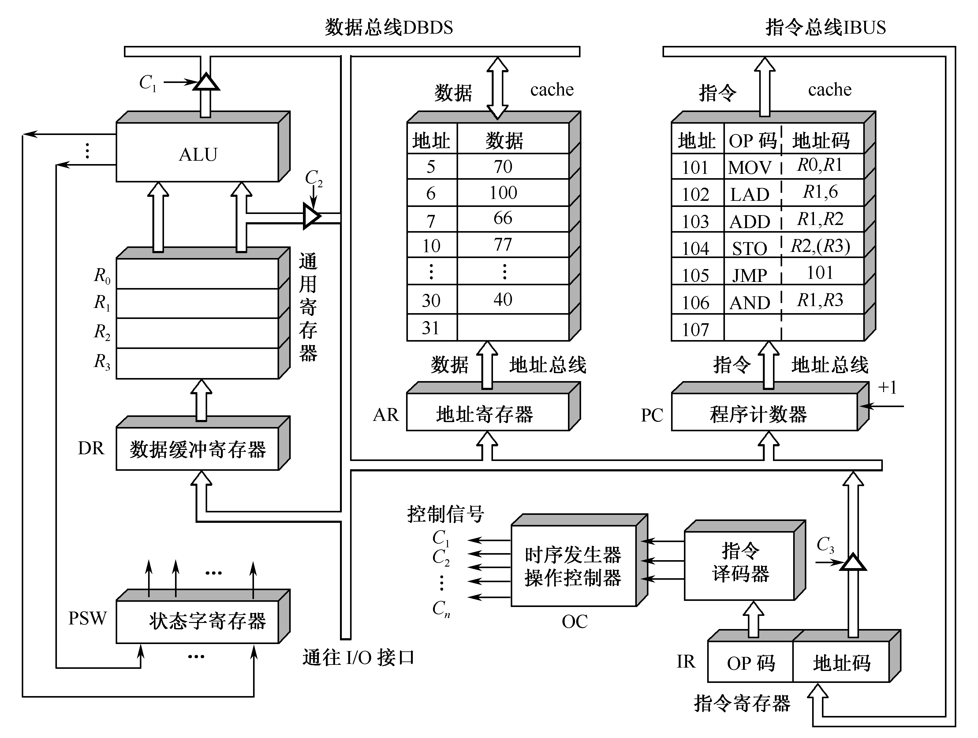
第八章 CPU的结构和功能
某模型主机的数据通路参考图：

Slide 65
第八章 CPU的结构和功能
CPU中各个寄存器的作用如下：
PC：程序计数器，存放当前欲执行指令的地址，并可自动计数形成下一条指令地址。
IR：指令寄存器，存放当前正在执行的指令的寄存器。
MAR：存储器地址寄存器，用来存放CPU欲访问存储单元地址。
MDR：存储器数据寄存器，用来存放从某存储单元读出、或写入某存储单元的数据。
ACC：累加寄存器，运算前存放操作数、运算后存放运算结果。
PSW：程序状态字寄存器，记录由算术指令和逻辑指令运行或测试结果建立的各种状态信息。

Slide 66
第八章 CPU的结构和功能
中断屏蔽：是指当产生中断请求后，用程序方式有选择地封锁部分中断，而允许其余部分中断仍得到响应，称为中断屏蔽。实现方法是为每个中断源设置一个中断屏蔽触发器来屏蔽该设备的中断请求
中断隐指令：是机器指令系统中没有的指令，它是CPU在中断周期内由硬件自动完成的一条指令，其功能包括保护程序断点、寻找中断服务程序入口地址、关中断等功能。
多重中断：是指CPU执行某个中断服务程序的过程中，发生了更高级、更紧迫的事件，CPU暂停现行中断服务程序的执行，转去处理该事件的中断，处理完返回现行中断服务程序继续执行的过程。

Slide 67
第八章 CPU的结构和功能
CPU响应处理一次中断的具体步骤：
①关中断
②保存断点
③识别中断源，将向量地址送PC
④保存现场
⑤中断事件处理（开中断、执行中断服务程序、关中断）
⑥恢复现场
⑦开中断
⑧中断返回
①～③由硬件完成，即中断隐指令
④～⑧由中断服务程序完成

Slide 68
第八章 CPU的结构和功能
I/O设备向CPU提出中断请求的条件是：
在I/O接口中，设备工作完成状态为1（D=1），中断屏蔽码为0（MASK=0），且CPU查询中断时，中断请求触发器状态为1（INTR=1）。
CPU响应I/O设备中断请求的条件和时间是：
中断允许状态为1（EINT=1），且至少有一个中断请求被查到，则在一条指令执行完时，响应中断。

Slide 69
第八章 CPU的结构和功能
中断与调用子程序的区别
子程序的执行是由程序员事先安排好的，而中断服务程序的执行则是由随机的中断事件引起的。
子程序的执行受到主程序或上层子程序的控制，而中断服务程序一般与被中断的现行程序毫无关系。
不存在同时调用多个子程序的情况，而可能发生多个外设同时请求CPU为自己服务的情况。

Slide 70
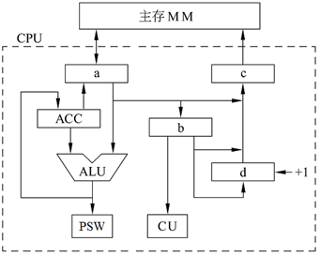
第八章 CPU的结构和功能
假设CPU中各个部件及其相互连接关系如图1所示，其中有一个累加寄存器ACC、一个程序状态字寄存器PSW和其他a、b、c、d四个寄存器，各个部件之间的连线表示数据通路，箭头表示信息传送方向。
1）说明图中a、b、c、d四个寄存器的名称。
2）简述指令从主存MM取出送到控制器的数据通路。
3）简述数据在运算器和主存MM之间进行存取访问的数据通路

Slide 71
第八章 CPU的结构和功能
1） a为存储器数据寄存器MDR，b为指令寄存器IR
c为存储器地址寄存器MAR，d为程序计数器PC
2）指令从主存取出送到控制器的数据通路：
PC→MAR→MM→MDR→IR→CU
3）数据从主存中取出的数据通路（设数据地址为X）：
X→MAR→MM→MDR→ALU→ACC
数据存入主存中的数据通路（设数据地址为Y）：
Y→MAR，ACC→MDR→MM

Slide 72
谢谢大家

